Slide 1
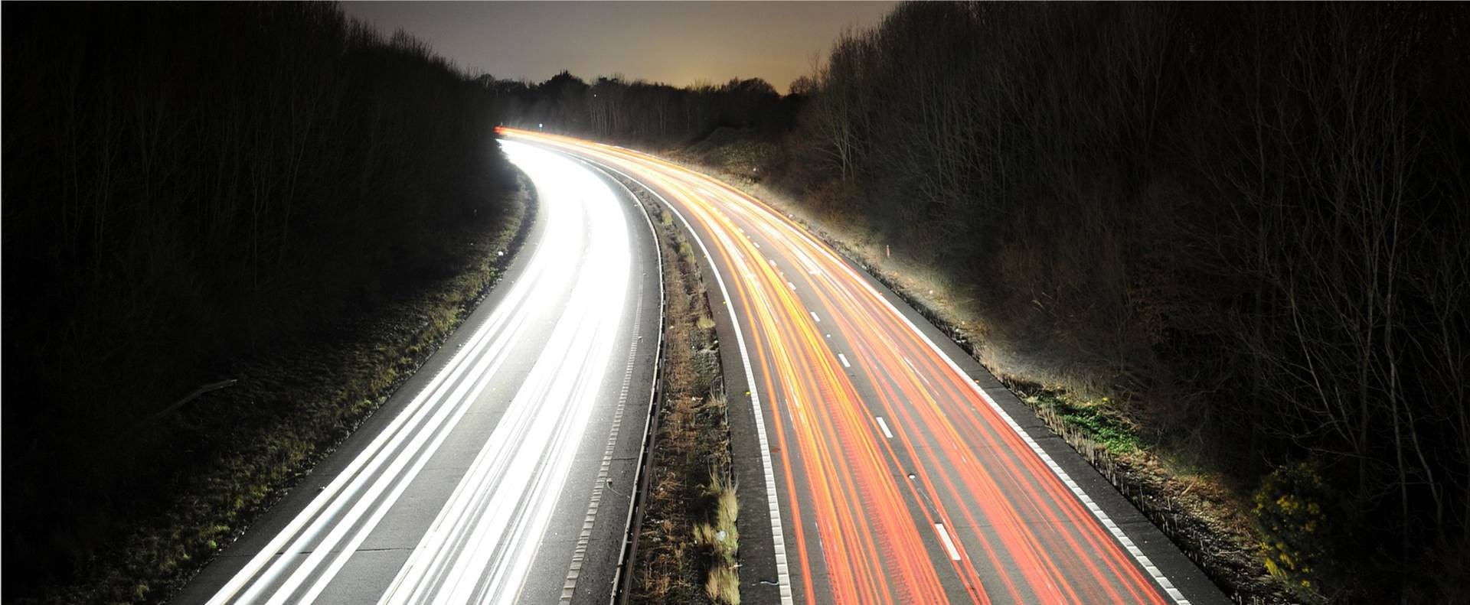

ZVR-
Verkehrsrechtstag 2021
Lenken eines Kfz in Österreich
mit einer im Ausland erworbenen Lenkberechtigung
Mag. Martin Hoffer, ÖAMTC

Slide 2
Lenken in A mit ausländischer
Lenk- berechtigung
01
Problemstellung allgemein
02
Beispiele und Fallkonstellationen
03
Internat., europ. und nationale Rechtsgrundlagen
04
Behördenakte, Dienstleistungen, Lösung der Beispiele
05
Rechtsfolgen, offene Fragen, Handlungsbedarf

Slide 3
ZVR-Verkehrsrechtstag 2021
Lenken mit einer im Ausland erteilten Lenkberechtigung in Österreich
1. Problemstellungen allgemein:
Anwesenheitsgrund:
Tourismus
Arbeitseinsätze
Studenten
Migranten
Fahrzeug:
eigenes Fahrzeug (evtl aus Heimatland)
Mietwagen (Car-sharing)
Arbeitgeber-Fahrzeuge (zB Lkw)
In diesem Vortrag nicht behandelt:
Entziehung (Lenkverbot) der ausländischen Lenkberechtigung nach schweren Verkehrsübertretungen und „Führerscheintourismus“

Slide 4

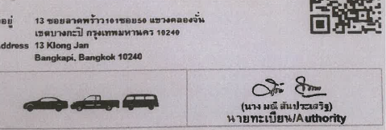
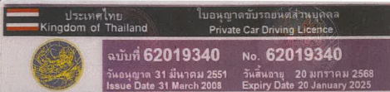

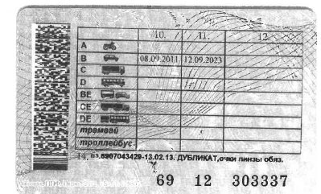

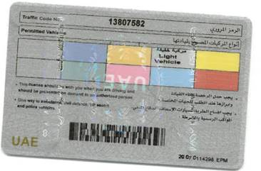
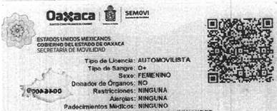
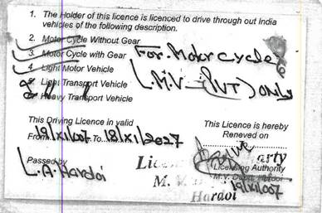
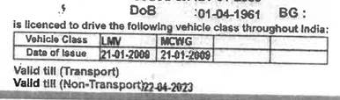
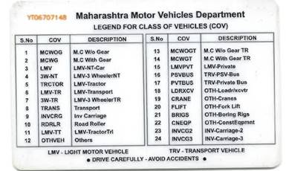
ZVR-Verkehrsrechtstag 2021
Lenken mit einer im Ausland erteilten Lenkberechtigung in Österreich

Slide 5
ZVR-Verkehrsrechtstag 2021
Lenken mit einer im Ausland erteilten Lenkberechtigung in Österreich
2: Fallkonstellationen Beispiele:
Beispiel 1:
A ist deutsche Staatsbürgerin, hat aber einen Führerschein aus einem früheren Aufenthalt in Spanien und übersiedelt nach Österreich.
Sie ist Besitzerin der Lenkberechtigungsklassen A, AM und B. Jetzt will sie in Österreich die Klasse C erwerben.
Was passiert mit ihrem Führerschein aus Spanien?

Slide 6
ZVR-Verkehrsrechtstag 2021
Lenken mit einer im Ausland erteilten Lenkberechtigung in Österreich
2: Fallkonstellationen Beispiele:
Beispiel 2:
Ein Österreicher, der aufgrund seines Jobs immer ziemlich genau 6 Monate in der Schweiz und sechs Monate in Österreich verbringt, zwischendurch gibt es allenfalls gelegentliche Kurzbesuche daheim in Österreich. Er wurde bestraft…..

Slide 7
ZVR-Verkehrsrechtstag 2021
Lenken mit einer im Ausland erteilten Lenkberechtigung in Österreich
2: Fallkonstellationen Beispiele:
Beispiel 3:
Ein Moldawier, der in Österreich wohnt, nachdem er zwischenzeitlich einige Zeit in Rumänien verbracht hat, verursacht in Österreich einen Verkehrsunfall mit hohem Sachschaden.
Welche Rolle spielt hier der Führerschein bzw die Lenkberechtigung?

Slide 8
ZVR-Verkehrsrechtstag 2021
Lenken mit einer im Ausland erteilten Lenkberechtigung in Österreich
2: Fallkonstellationen Beispiele:
Erkenntnisse:
Sprach- und Schriftbarrieren
Lenkberechtigungs-Klassen in Umfang und Definition NICHT einheitlich (Einklassifizierung ins EU/EWR-Klassensystem schwierig
lokale Unterkategorien wie zB Motorrikschas oder spezielle Landmaschinen oder Lkw etc.
Pro Staat und dessen Regionen/Bundesstaaten über die Jahre höchst unterschiedliche Ausgaben (alle im Umlauf)
Keine umfassenden bzw aktuellen Nachschlagewerke
Mitunter sehr alte Dokumente, relevante Informationen wie etwa auch „Ablaufdatum“ nicht leicht ersichtlich
Vollzugsschwierigkeiten
zB wegen mangelnder Unterstützung durch Botschaften, Handelsdelegierte, Übersetzungsbüros, überforderte Behörden
Es gibt eben keinen „Internationalen Führerschein“ (aber….“zwischenstaatlich“)
Versuch der EU und UNO zur Vereinheitlichung, aber mit unterschiedlichen Ergebnissen und in der Wirkung begrenzt

Slide 9


ZVR-Verkehrsrechtstag 2021
Lenken mit einer im Ausland erteilten Lenkberechtigung in Österreich
3: Rechtsgrundlagen:
International:
Paris 1926 (BGBl. Nr. 304/1930
oder Nr. 5/1931)

Slide 10
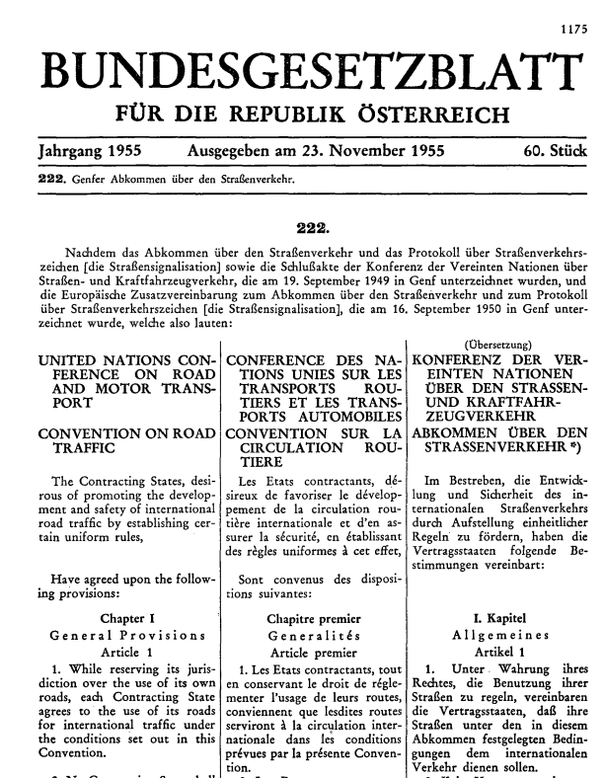
ZVR-Verkehrsrechtstag 2021
Lenken mit einer im Ausland erteilten Lenkberechtigung in Österreich
3: Rechtsgrundlagen:
International:
Paris 1926 (BGBl. Nr. 304/1930)
Genf 1949 (BGBl. Nr. 222/1955)

Slide 11
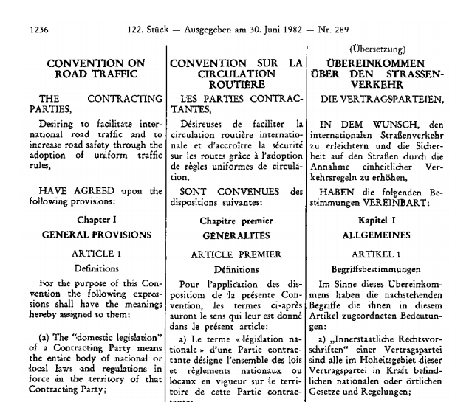
ZVR-Verkehrsrechtstag 2021
Lenken mit einer im Ausland erteilten Lenkberechtigung in Österreich
3: Rechtsgrundlagen:
International:
Paris 1926 (BGBl. Nr. 304/1930)
Genf 1949 (BGBl. Nr. 222/1955)
Wien 1968 (BGBl. Nr. 289/1982, zuletzt
geändert durch BGBl. III Nr. 195/2018)

Slide 12
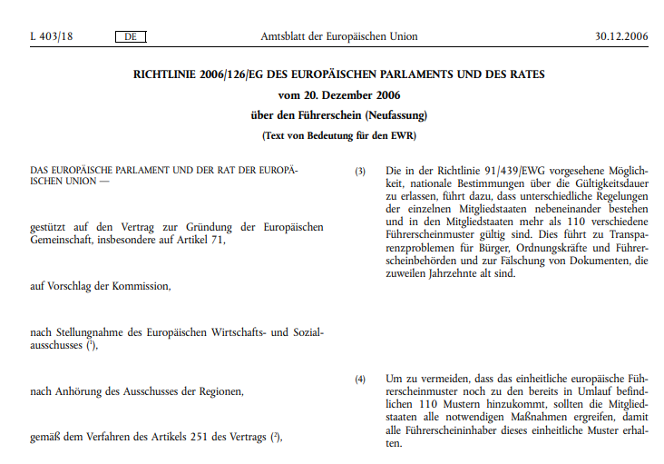
ZVR-Verkehrsrechtstag 2021
Lenken mit einer im Ausland erteilten Lenkberechtigung in Österreich
3: Rechtsgrundlagen:
International:
Paris 1926 (BGBl. Nr. 304/1930)
Genf 1949 (BGBl. Nr. 222/1955)
Wien 1968 (BGBl. Nr. 289/1982, zuletzt
geändert durch BGBl. III Nr. 195/2018)
EU-Führerschein-Richtlinie
(91/439/EWG, idF 2006/126/EG)

Slide 13
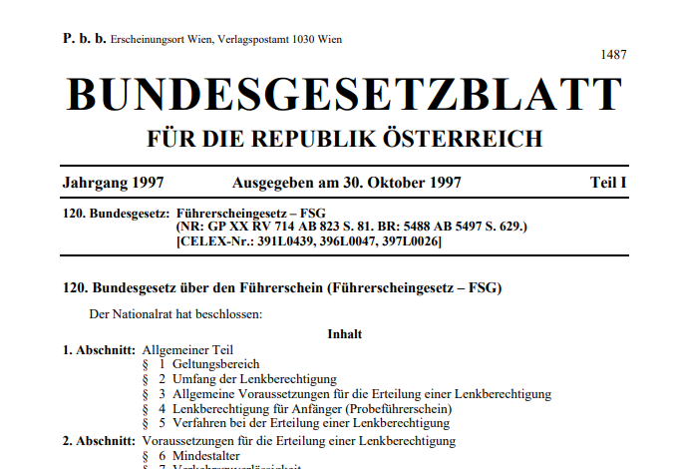
ZVR-Verkehrsrechtstag 2021
Lenken mit einer im Ausland erteilten Lenkberechtigung in Österreich
3: Rechtsgrundlagen:
Nationale Umsetzung:
Paris 1926 (BGBl. Nr. 304/1930)
Genf 1949 (BGBl. Nr. 222/1955)
Wien 1968 (BGBl. Nr. 289/1982, zuletzt
geändert durch BGBl. III Nr. 195/2018)
EU-Führerschein-Richtlinie
(91/439/EWG, idF 2006/126/EG)
Führerscheingesetz „FSG“
(BGBl. I Nr. 120/1997
idF BGBl. I Nr. 154/2021)

Slide 14
ZVR-Verkehrsrechtstag 2021
Lenken mit einer im Ausland erteilten Lenkberechtigung in Österreich
3: Rechtsgrundlagen:
Konkrete Umsetzung, in folgender Hierarchie:
Art 41 Wr. Übereinkommen über den Straßenverkehr 1968
(BGBl. Nr. 289/1982, zuletzt geändert durch BGBl. III Nr. 195/2018. )
Nationales Gesetz: §§ 23 und 33 Führerscheingesetz
(FSG 1997, BGBl. I Nr. 120/1997idF BGBl. I Nr. 154/2021)
Umsetzung und Details in § 8 und 9 FSG-DV BGBl. II Nr. 320/1997 idF BGBl. II Nr. 570/2020)
17. FSG-Erlass, > www.bmk.gv.at (Suche „Gesamtdurchführungserlass + FSG“)
Sonstige Quellen (Besprechungsprotokolle, Länderkonferenzen, Judikatur, evtl weitere Anweisungen)

Slide 15
ZVR-Verkehrsrechtstag 2021
Lenken mit einer im Ausland erteilten Lenkberechtigung in Österreich
4: Behördenakte, Dienstleistungen von Ermächtigten:
Fahren mit einem ausländischen Führerschein
Ohne Wohnsitzbegründung:
Wer keinen Wohnsitz begründet, darf ein Jahr ab Einreise in Österreich lenken (§ 23 Abs 5 FSG).
[Wer einen Wohnsitz begründet, aber nur bis zum Ablauf von 6 Monaten ab Wohnsitzbegründung, siehe %].
Voraussetzungen für das Lenken mit ausländischem (Nicht EWR-) FS:
> FS in deutscher Sprache oder
> in die Klassen A bis E unterteilt und die Farbe „rosa“ (aber diese Kriterien stammen aus Genfer Übereinkommen) oder
> nach dem Wiener Übereinkommen (hier reicht Inhalt, daher auch Plastik-FS im richtigen Format usw möglich) oder
> nach der EU-FS-Richtlinie
Weitere Frage: Führerscheine aus welchen Ländern werden wirklich anerkannt?
>> Liste im FSG-Erlass ggf um Infos aus der idR aktuelleren UN-ECE-Liste zu erweitern.

Slide 16
ZVR-Verkehrsrechtstag 2021
Lenken mit einer im Ausland erteilten Lenkberechtigung in Österreich
4: Behördenakte, Dienstleistungen von Ermächtigten:
Fahren mit einem ausländischen Führerschein
Ohne Wohnsitzbegründung:
[Fortsetzung]
Bei anderem Erscheinungsbild:
Lenken nur mit einem Internationalen FS (Herkunftsland muss Unterzeichnerland sein, Österreich anerkennt alle!)
Oder mit einer beglaubigten oder von einem Automobilclub erstellten Übersetzung (=Inhaltsangabe) des Führerscheines
(Grundlage: § 23 Abs 6 FSG) möglich.
Ist eine vollwertige Bestätigung sämtlicher Klassen nicht (oder mit nicht vertretbarem Aufwand) nicht möglich, wird bei den Clubs (ohne gesetzlichen Auftrag) eine – vereinfachte und auf die Klasse B (und AM) beschränkte Bestätigung ausgestellt.
Diese reicht in den meisten Fällen, insbes für Mietwagen- und Car-Sharing-Nutzungen.
Hinweis: Später wird auf die begriffliche Abgrenzung der „Übersetzung“ von einer „Klassifizierung“ eingegangen.

Slide 17
ZVR-Verkehrsrechtstag 2021
Lenken mit einer im Ausland erteilten Lenkberechtigung in Österreich
4: Behördenakte, Dienstleistungen von Ermächtigten:
Fahren mit einem ausländischen Führerschein
Mit Wohnsitzbegründung:
Personen mit einer Lenkberechtigung aus einem Nicht-EWR-Staat dürfen
ab dem Zeitpunkt der Wohnsitzbegründung (=Einreise in das Bundesgebiet Österreich, ggf auch Meldezettel)
für die Dauer von 6 Monaten ein Kraftfahrzeug lenken;
danach nur noch mit Umschreibung (Austausch des FS).
Eine Verlängerung auf 12 Monate in Ausnahmefällen (zB Ausbildung oder berufliche Tätigkeit) möglich (mit behördlichem Bescheid)

Slide 18
ZVR-Verkehrsrechtstag 2021
Lenken mit einer im Ausland erteilten Lenkberechtigung in Österreich
4: Behördenakte, Dienstleistungen von Ermächtigten:
Umschreibung des Nicht-EWR-Führerscheines:
Voraussetzungen für die Umschreibung (§ 23 Abs 3 FSG):
1. FS-rechtlicher Wohnsitz in Österreich.
2. Nachweis, dass der Wohnsitz des Lenkers zum Erteilungszeitpunkt mindestens 6 Monate im Erteilungsstaat gelegen ist
Der Nachweis kann entfallen, wenn der Antragsteller die Staatsbürgerschaft des Ausstellungsstaates des Führerscheines besitzt und bei Begründung des Wohnsitzes in Österreich die ausländische Lenkberechtigung bereits besessen hat.
3. Antrag auf Umschreibung:
Ausgefülltes Antragsformular
Ärztliches Gutachten (maximal 18 Monate alt und nur von einem ermächtigten „FS“-Arzt)
> %

Slide 19
ZVR-Verkehrsrechtstag 2021
Lenken mit einer im Ausland erteilten Lenkberechtigung in Österreich
4: Behördenakte, Dienstleistungen von Ermächtigten:
Umschreibung des Nicht-EWR-Führerscheines:
Vorzulegende Unterlagen (beim ermächtigten Verein…)
Zur „Übersetzung“ des Führerscheines:
Eine solche ist nur dann brauchbar, wenn die in Österreich zu erteilende(n) Klassen(n) an und den Gültigkeitsbeginn bzw das Gültigkeitsende des Original-FS ersichtlich sind.
Etwa kann nach Ende von Befristungen (v.a. bei Klasse C, C1, D und ggf D1) kein FS-Austausch für diese Klasse(n) erfolgen.
Begrifflich richtiger ist daher hier die Bezeichnung im Sinne einer „Klassifizierung“, die von Vereinen von Kraftfahrzeugbesitzern vorgenommen wird.
Bei dieser „Klassifizierung“ wird (im Gegensatz zur Übersetzung zum Fahren mit einem ausländischen Führerschein ein Vorbereitungsakt für die behördliche Umschreibung gesetzt, der nicht selten von der Behörde übernommen wird. Hier ist daher besondere Sorgfalt geboten, um etwa zu vermeiden, dass bei unterbliebender Bestätigung einer Klasse diese dann „verloren“ geht (zB bei Ablauf einer Befristung).
Hinweis:
Die Klassifizierung kann - wie auch die Übersetzung – keine (idR nachher behördlicherseits durchgeführte)
Echtheitsprüfung durch die Kriminaltechnik ersetzen.

Slide 20
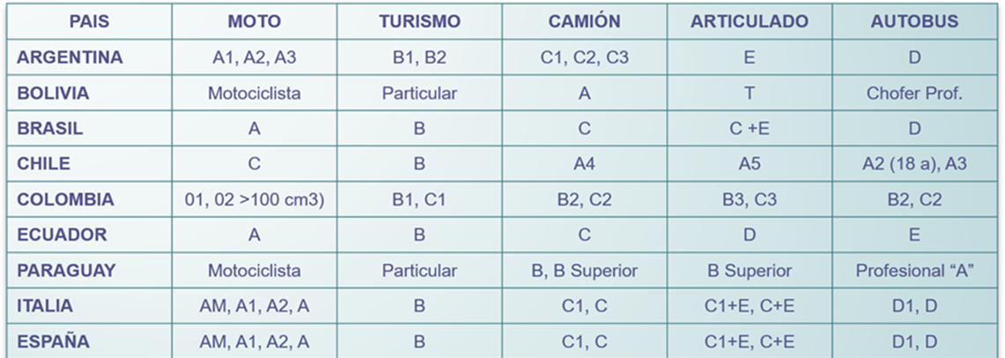
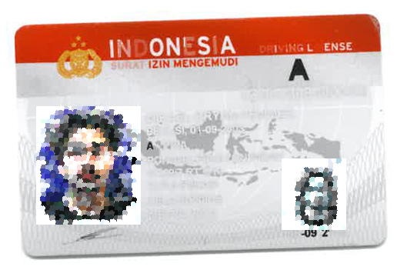
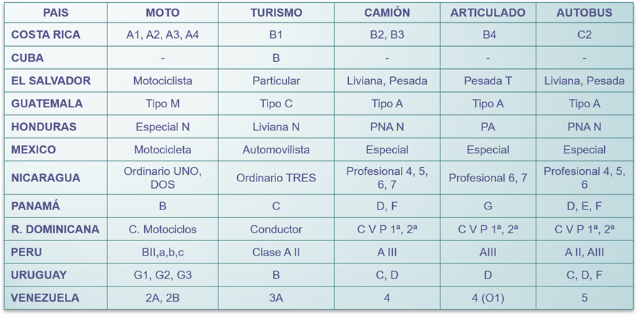
ZVR-Verkehrsrechtstag 2021
Lenken mit einer im Ausland erteilten Lenkberechtigung in Österreich
4: Behördenakte, Dienstleistungen von Ermächtigten:
Umschreibung des Nicht-EWR-Führerscheines:
Schwierige Klassifizierung (Nicht einheitl. Klassen) ….

Slide 21
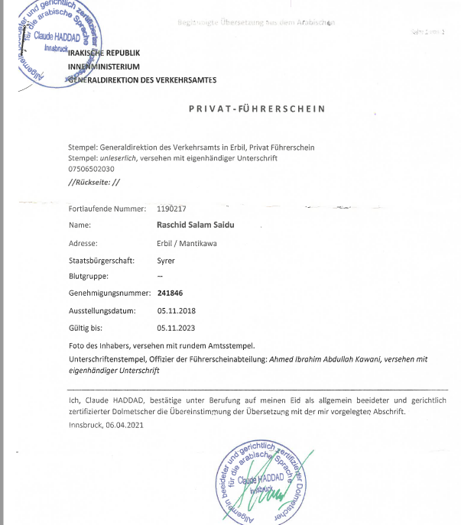


ZVR-Verkehrsrechtstag 2021
Lenken mit einer im Ausland erteilten Lenkberechtigung in Österreich
4: Behördenakte, Dienstleistungen von Ermächtigten:
Umschreibung des Nicht-EWR-Führerscheines:
Schwierige Klassifizierung (Lesen, glauben….)

Slide 22
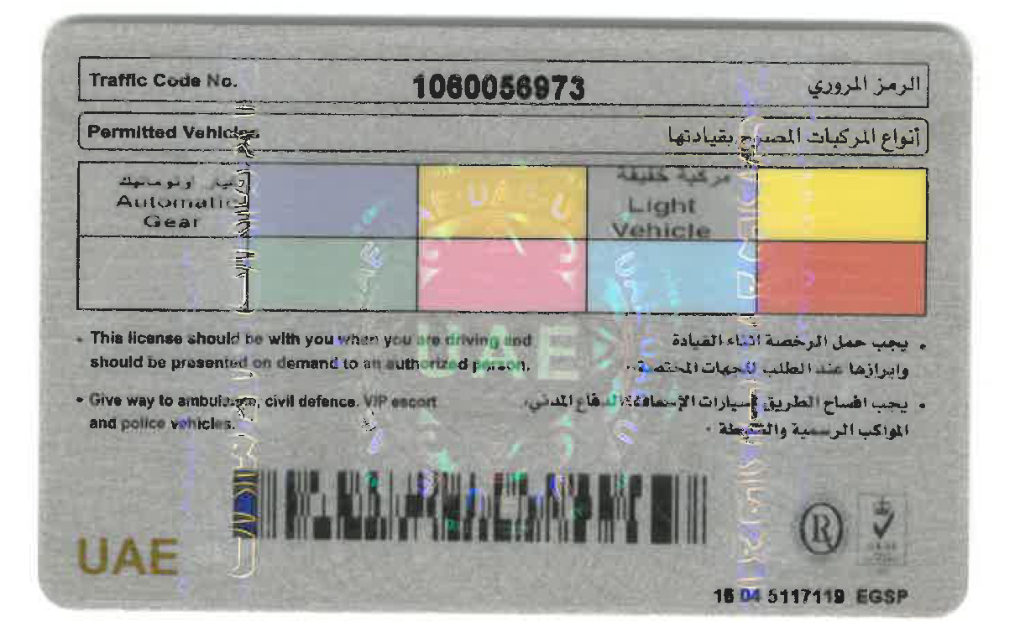
ZVR-Verkehrsrechtstag 2021
Lenken mit einer im Ausland erteilten Lenkberechtigung in Österreich
4: Behördenakte, Dienstleistungen von Ermächtigten:
Umschreibung des Nicht-EWR-Führerscheines:
Schwierige Klassifizierung (unbekannte oder unkonkrete Klassen)….

Slide 23
ZVR-Verkehrsrechtstag 2021
Lenken mit einer im Ausland erteilten Lenkberechtigung in Österreich
4: Behördenakte, Dienstleistungen von Ermächtigten:
Umschreibung des Nicht-EWR-Führerscheines:
Vorzulegende Unterlagen (beim ermächtigten Verein…)
FS darf nicht abgelaufen sein und muss lesbar sein (v.a. Schrift, Einschränkungen, Auflagen)
Es werden nur die auf dem Dokument eindeutig ersichtlichen Informationen übernommen bzw bestätigt.
Sonst Hinweis „laut sprachlicher Übersetzung durch gerichtlich beeideten Übersetzer oder Übersetzungsbüro)
Wenn das Herkunftsland keines aus dem Kreis der Unterzeichner eines der drei Straßenverkehrsübereinkommens ist, wird die Bescheinigung („Klassifizierung“) nur zu Zwecken der Umschreibung ausgestellt.
Hinweis: Entweder ist diese Beschränkung auf den Zweck schon aus einem behördlichen Auftrag (zB einer Ladung) ersichtlich.
Andernfalls wird der FS-Besitzer vom ermächtigten Verein ausdrücklich auf den Zweck der Umschreibung hingewiesen,
um Missbrauch zu vermeiden (Fahren in Österreich mit diesem Dokument).

Slide 24
ZVR-Verkehrsrechtstag 2021
Lenken mit einer im Ausland erteilten Lenkberechtigung in Österreich
4: Behördenakte, Dienstleistungen von Ermächtigten:
Umschreibung des Nicht-EWR-Führerscheines:
Weitere nötige Dokumente (Beispiel: Info von der LPD Wien)
Reisepass im Original und 2 Kopien
Meldezettel im Original und 1 Kopie
Führerschein im Original und 2 Kopien
1 Passbild (36-45 mm x 28-35 mm)
Unterlagen für die praktische Prüfung (>> %). [ Im Einzelfall können auch noch andere Unterlagen erforderlich sein]
Hinweis: Vor Ausgabe des österreichischen Führerscheines wird KEIN vorläufiger FS ausgestellt.
Grund: die Untersuchung des Dokuments bei der KTU dauert mitunter länger. Aus Sicherheitsgründen inzwischen kein Lenken in Österreich möglich (Problem für Berufskraftfahrer, etc)

Slide 25
ZVR-Verkehrsrechtstag 2021
Lenken mit einer im Ausland erteilten Lenkberechtigung in Österreich
4: Behördenakte, Dienstleistungen von Ermächtigten:
Umschreibung des Nicht-EWR-Führerscheines:
Praktische Prüfung für Besitzer einer Nicht – EWR – Lenkberechtigung
praktische Prüfung erfolgt mit einem Fahrschulfahrzeug (ggf Einschränkung auf Automatikgetriebe)
Bei Führerscheinen aus folgenden Staaten ist keine praktische Fahrprüfung erforderlich (§ 9 FSG-DV):
Für alle Klassen Für die Klasse B
Andorra Australien
Gibraltar Bosnien – Herzegowina
Guernsey Hongkong
Insel Man Israel
Japan Kanada
Jersey Neuseeland
Monaco Nordmazedonien
Montenegro Republik Südafrika
San Marino Republik Korea (wenn nach 1.1.1997 erteilt)
Schweiz Vereinigte Arabische Emirate
Serbien Vereinigte Staaten von Amerika
UK und Nordirland

Slide 26
ZVR-Verkehrsrechtstag 2021
Lenken mit einer im Ausland erteilten Lenkberechtigung in Österreich
4: Behördenakte, Dienstleistungen von Ermächtigten:
§ 23 FSG „Ausländische Lenkberechtigungen“
Ergänzende Info zur „Umschreibung“:
§ 23. (4) In einem gemäß Abs. 3 ausgestellten Führerschein ist einzutragen, auf Grund welcher Lenkberechtigung die Umschreibung des Führerscheines erfolgte. Der Antragsteller hat bei Ausfolgung des österreichischen Führerscheines seinen bisherigen Führerschein der Behörde abzuliefern.
Sonderfall Diplomatisches Korps:
§ 23. (2) Mitglieder des Diplomatischen Korps in Wien, Mitglieder des Konsularkorps in Österreich, Mitglieder des Verwaltungs- und technischen Personals ausländischer diplomatischer oder konsularischer Vertretungsbehörden oder Angestellte internationaler Organisationen in Österreich sind berechtigt, während der gesamten Dauer ihres Aufenthaltes in Österreich auf Grund ihrer Lenkberechtigung Kraftfahrzeuge zu lenken, wenn sie eine vom Bundesministerium für auswärtige Angelegenheiten ausgestellte gültige Legitimationskarte besitzen.

Slide 27
ZVR-Verkehrsrechtstag 2021
Lenken mit einer im Ausland erteilten Lenkberechtigung in Österreich
4a: Exkurs, Internationaler Führerschein bei FS-Verlust:
§ 33 (3) [FSG]
Einer Person ohne Wohnsitz (§ 5 Abs. 1 Z 1) im Bundesgebiet, die keinen nationalen Führerschein (§ 23 Abs. 6) vorweisen kann und für das Abhandenkommen des Dokumentes einen zureichenden Grund, wie etwa Verlust oder Diebstahl, glaubhaft macht, ist auf Antrag, wenn keine Bedenken bestehen, ein internationaler Führerschein gemäß Abs. 1 auszustellen. Dieser berechtigt zum Lenken eines Kraftfahrzeuges in Österreich in Verbindung mit der Bestätigung der Anzeige gemäß § 14 Abs. 3 auf die Dauer von sechs Wochen.
Derzeitige Praxis:
Abs 3 wäre insbes für Touristen relevant, wird derzeit nicht vollzogen bzw gab es bisher keine Anlassfälle.
Ermächtigt (iSv „beauftragt“) wären die Automobilclubs, denen aber jegliche Möglichkeit fehlt, die Plausibilität eines entsprechenden Vorbringens zu prüfen.
Nationale Verpflichtung in diesem Sinne aus dem Wiener Übereinkommen nicht ableitbar.

Slide 28
ZVR-Verkehrsrechtstag 2021
Lenken mit einer im Ausland erteilten Lenkberechtigung in Österreich
4: Zusammenfassung: Behördenakte, Dienstleistungen von „Ermächtigten“:
1. Internationaler Führerschein:
Berechtigte, Zweck, Zielland, Muster, Inhalt (Klassen etc.)
Sonderfall Verlorener FS
Ausstellung, Verweigerung…
2. Vorbereitungsakt für FS-Austausch: „Klassifizierung“
Problem: Einordnen, Sprachkenntnis, Kenntnis der Länderspezifika; Lösung durch „Übersetzungsbüro“ oder Botschaft?
Problem: Verlust von bestimmten LB-Klassen wegen fehlender verlässlicher Informationsquellen
3. FS-“Übersetzung“ zum Zwecke des Fahrens ohne Umschreibung
ähnliche Probleme, aber kein „Verlust“ der LB bei zu geringem bestätigten Umfang
Oft C-Problem (braucht FS beruflich)
4. „Bestätigung der Klasse B (+AM)“
für Mietwagenfirma idR ausreichend

Slide 29
ZVR-Verkehrsrechtstag 2021
Lenken mit einer im Ausland erteilten Lenkberechtigung in Österreich
4: Behördenakte, Rechtsfolgen und Strafen:
Fahren mit einem ausländischen Führerschein
Verstoß gegen die Umtauschpflicht:
Das Problem, dass bei Versäumen der Umtauschfrist die LB verloren geht, ist altbekannt.
Dieses Problem sollte durch die 5. FSG Novelle (BGBl. I Nr. 81/2002) gelöst werden, denn die bisherige RSpr (s ZVR-Sonderheft) hat immer einen Regressgrund der Haftpflichtversicherung angenommen.
Seit der 5. FSG Novelle, Änderung des § 23 Abs 1 FSG ist das Versäumen der Umschreibefrist nur ein Verwaltungsstraftatbestand:
"Das Lenken von Kraftfahrzeugen nach Verstreichen der genannten Frist stellt eine Übertretung nach § 37 Abs 1 dar“.
Einfügung § 23 Abs 1 letzter Satz: „Das Lenken von Kraftfahrzeugen nach Verstreichen der genannten Frist stellt eine Übertretung nach § 37 Abs 1 dar“. (gemeint als Formalerfordernis, gleich bedeutend wie FS nicht mitgeführt).
EB: „Aufgrund großer Unsicherheiten in der Praxis wird nunmehr auf Gesetzesebene klargestellt, dass das Lenken von Kraftfahrzeugen trotz unterlassener Umschreibung eine Übertretung des $ 3Z Abs 1 darstellt. Somit ist § 37 Abs 3 Z 1 in Verbindung mit § 1 Abs 3 nicht anzuwenden, was bedeutet, dass die strengen Rechtsfolgen des "Lenkens ohne gültige Lenkberechtigung" in diesen Fällen nicht Platz greifen.“
Trotz dieser deutlichen Erklärung in den EB folgt aber die Ziviljudikatur (weiterhin) der Versicherungspraxis, dass ein Regress wegen Lenkens ohne LB vorliegt.

Slide 30
ZVR-Verkehrsrechtstag 2021
Lenken mit einer im Ausland erteilten Lenkberechtigung in Österreich
4: Behördenakte, Rechtsfolgen und Strafen:
Fahren mit einem ausländischen Führerschein
Bei Verkehrsverstößen:
Verwaltungsstrafe durch Wohnsitzbehörde (ggf Vollstreckung über die Grenze…)
ggf aber vorläufige Sicherheitsleistung, wenn keine Zustellung gewährleistet ist.

Slide 31
ZVR-Verkehrsrechtstag 2021
Lenken mit einer im Ausland erteilten Lenkberechtigung in Österreich
4: Behördenakte, Rechtsfolgen und Strafen:
Fahren mit einem ausländischen Führerschein
Führerscheinmaßnahmen:
1. ohne Wohnsitz in Österreich:
> Verbot, von einer im Ausland erworbenen Lenkberechtigung in Österreich Gebrauch zu machen und bescheidmäßiges Lenkverbot;
> Zuständig ist die Behörde des aktuellen Aufenthaltes,
> Diese hat (via Polizei) den FS abzunehmen und einzubehalten;
> Mitteilung an die Ausstellungsbehörde (§ 30 Abs 1 FSG).
2. (FS-rechtlicher) Wohnsitz in Österreich:
> Hier erfolgt eine Entziehung der Lenkberechtigung
> Übermittlung einer Sachverhaltsdarstellung an die Ausstellungsbehörde ( 30 Abs 2 FSG)
> Bei Wiedererteilung wird österr. LB erteilt (18 Monate, Praxisprüfung!),
> § 30 Abs 2 regelt auch Folgen des „Führerscheintourismus“

Slide 32
ZVR-Verkehrsrechtstag 2021
Lenken mit einer im Ausland erteilten Lenkberechtigung in Österreich
4: Lösung der Fallbeispiele aus Punkt 3:
1. Spanischer FS über Deutschland nach Österreich:
Umschreibung könnte entfallen, weil innerhalb des EWR Führerscheine vollwertig anerkannt werden.
Einziges mögliches Problem, kommt weiter unten (FS aus Drittstaat).
Aus Anlass des Erwerbes von C naturgemäß Neuausstellung eines österreichischen FS und einziehen des spanischen.

Slide 33
ZVR-Verkehrsrechtstag 2021
Lenken mit einer im Ausland erteilten Lenkberechtigung in Österreich
4: Lösung der Fallbeispiele aus Punkt 3:
2. Schweiz, wechselnder Wohnsitz mit Österreich:
Variante 1:
Beide Länder haben eine Umschreibeverpflichtung nach spätestens 6 Monaten Aufenthalt/Wohnsitznahme
– im Ergebnis unlösbar, eine Art FS-Ping-Pong.
Variante 2:
In einem anderen Fall erfolgte die Bestrafung durch die österreichische Behörde wegen Benützung einer Nicht-EWR-LB (Schweiz, dort ist der EU-FS-rechtliche Wohnsitz), nachdem in Österreich mehr als 6 Monate vorher ein „Hauptwohnsitz“ begründet wurde.
Hier wird der Widerspruch zwischen führerscheinrechtlichem Wohnsitzbegriff und dem Hauptwohnsitz gemäß Meldezettel deutlich.
Lösung:
Falscher Ansatz der Behörde:
„HWS“ für FS-Bestrafung irrelevant (Aktenleiche), war nur zu Besuch, > Bestrafung nach FSG rechtswidrig

Slide 34
ZVR-Verkehrsrechtstag 2021
Lenken mit einer im Ausland erteilten Lenkberechtigung in Österreich
4: Lösung der Fallbeispiele aus Punkt 3:
3. Moldawischer FS über Rumänien nach Österreich:
Umschreibung (Drittland auf EU-FS, WS in Österreich) hätte erfolgen müssen, ist aber nicht binnen 6 Monaten ab Wohnsitzbegründung erfolgt.
Nebeninfo:
Moldawien (Nicht-EWR) hatte mit Rumänien eine bilaterale Anerkennung vereinbart.
Nach einem schwerem Unfall in Österreich wird Regress seitens der eigenen Haftpflichtversicherung wegen Fehlens der Lenkberechtigung geltend gemacht und gerichtlich durchgesetzt.

Slide 35
ZVR-Verkehrsrechtstag 2021
Lenken mit einer im Ausland erteilten Lenkberechtigung in Österreich
5: Verbesserungsvorschläge:
1. amtliche Vorgaben für Klassifizierung:
Es sollte eine klare Rechtsgrundlage für die Klassifizierung sowie die entsprechenden Informationen geschaffen werden, sodass die ermächtigten Vereine leichter Lösungen für die zum Teil sehr komplizieren an sie herangetragene Fragen bieten können.
Etwa gibt es in Indien zur zeit 24 „Klassen“, deren Einordnung extrem schwierig bzw störungsanfällig ist (nicht ohne mögliche Auswirkung auf die Verkehrssicherheit in Österreich…)
2. Staatennachfolge (ehemalige Sowjetrepubliken, ehemalige Kolonialstaaten und Inseln) bedarf einer Anpassung der Übereinkommen.
Auf welcher Grundlage stellt auch zB China IFS aus, gelten diese bei uns?
3. Lenken ohne Umschreibung als reiner Verwaltungsstraftatbestand, wie durch FSG beabsichtigt wirklich sicher stellen.
Immerhin hat der Lenker zuvor 6 Monate legal gelenkt, ohne dass eine Befristung vorgelegen wäre.
Die diesbezügliche Rechtsprechung ist fragwürdig.
Die Versicherungspraxis sollte endgültig den Regress ausschließen.
4 Sanierung des § 33 Abs 3 FSG:
Die hier getroffene gesetzliche Festlegung, dass einem Touristen OHNE vorweisbaren FS doch ein IFS auszustellen ist –findet keine Deckung im Wiener Übereinkommen. Es läge im Regelfall wohl auch nur die Aussage des Antragstellers vor, ob und welche Lenkberechtigungen er besitzt (Einladung zur Täuschung).

Slide 36

Fragen oder Anregungen?

Slide 37
Vielen Dank
ÖAMTC
Baumgasse 129
1030 Wien
Telefon: +43 1 711 99-21281
Mail: martin.hoffer@oeamtc.at
www.oeamtc.at/recht

